Slide 1
Цахим тээгчийг хаягжуулан архивлах
Цахим тээгч (CD/DVD/дүрс бичлэгийн хуурцаг)-ийг архивлан хадгалах
Сүүлийн жилүүдэд техник технологийн дэвшлийг дагаад БМСангийн бүрдлийн нэг хэсгийг CD, DVD, дуу, дүрс бичлэгийн хуурцаг буюу цахим тээгчид бичиж хадгалсан бүртгэл, мэдээлэл эзэлж байна.
Музей эдгээр цахим тээгчид хадгалагдсан бүртгэлээ мөн адил товъёогжуулан тоо бүртгэл хөтөлнө.

Slide 2
Цахим тээгчийг хаягжуулан архивлах
Загвар жишээ хүснэгт
Байгуулагын нэр
...................... бүртгэл-мэдээллийн санд хадгалагдаж буй
Цахим тээгч /CD/DVD дүрс бичлэгийн хуурцаг/-ийн бүртгэл
Цахим тээгчийн дугаар | Цахим тээгчид бичигдсэн үзмэрийнэр, товч агуулга | Бичлэг хийж, БМСанд шилжүүлсэн хүний овог, нэр | Бичлэг хийсэн огноо | Бичлэгийн үргэлжлэх хугацаа | Бичигдсэн ситем | Бичлэгийн чанар байдал | Цахим тээгч-ийн төрөл | Тайлбар
1 | 2 | 3 | 4 | 5 | 6 | 7 | 8 | 9
Бүртгэл үйлдсэн: ...........................................
/Овог, нэр, албан тушаал/

Slide 3
Цахим тээгчийг хаягжуулан архивлах
Цахим хэлбэрийн тээгч буюу CD, DVD, дуу, дүрс бичлэгийн хуурцагны нүүрэн талд “байгууллагын нэр”, “сэдэв”, “хамрагдах он цаг”, “бүртгэлийн дугаар”, “цахим тээгчийн төрөл” зэрэг тухайн цахим тээгчид юун тухай мэдээлэл агуулагдаж байгаа илтгэх товч өгөгдөл бүхий хаягжуулалт хийж хадгална. (хаягыг цахим тээгчээ хадгалах хайрцагны гадна нүүрэн талд мөн адил хийнэ)
Цахим тээгчийг хаягжуулалтад бичигдэх нэг гол зүйл бол тухайн цахим тээгчийн төрлийг бичсэн тэмдэглэгээг давхар бичнэ гэдгийг анхаарах хэрэгтэй.
Жишээ нь:
CD – Compact Disc (700MB хүртэл багтаамжтай)
CD-R (Нэг удаа бичих зориулалттай CD)
CD-RW (Дахин бичих зориулалттай CD)
VCD – (Video CD) - Энэ төрлийн CD нь VCD player болон DVD player- ээр тоглуулахад зориулагдсан видео агуулсан байдаг
SVCD – (Super Video CD) – VCD-тэй адил боловч илүү өндөр чанартай видео бичих зориулалттай
DVD – Digital Video Disc (4.7 – 9.4 GB хэмтээтэй)
DVD-R, DVD+R - (Нэг удаа бичих зориулалттай DVD)
DVD-RW, DVD+RW – (Дахин бичих зориулалттай DVD)
BD -Blu-ray Disc (50GB хүртэл хэмжээтэй)
Музейн үзмэр бүртгэл бичигдсэн цахим тээгчийн эх хувийг БМСандаа байнга хадгалах, хувилсан хувийг албан хэрэгцээндээ ашиглах журмаар цахим тээгчийнхээ ашиглалт, хадгалалтыг зохион байгуулна.

Slide 4
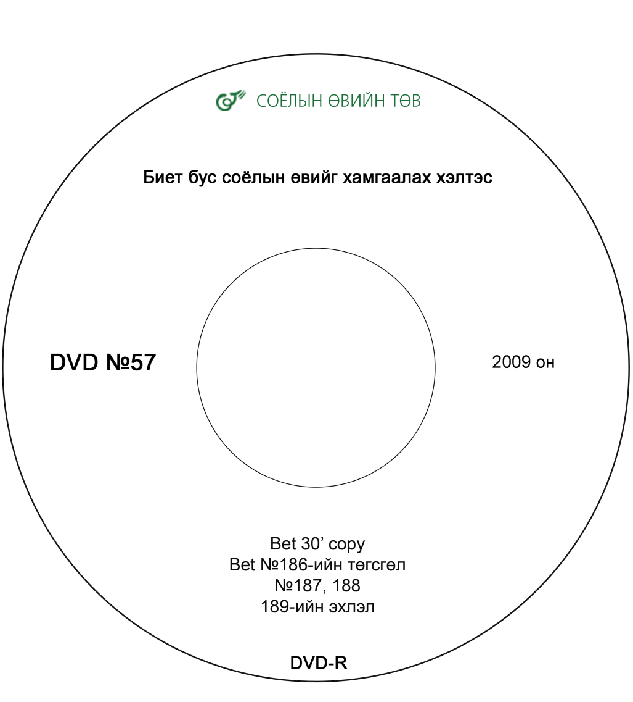
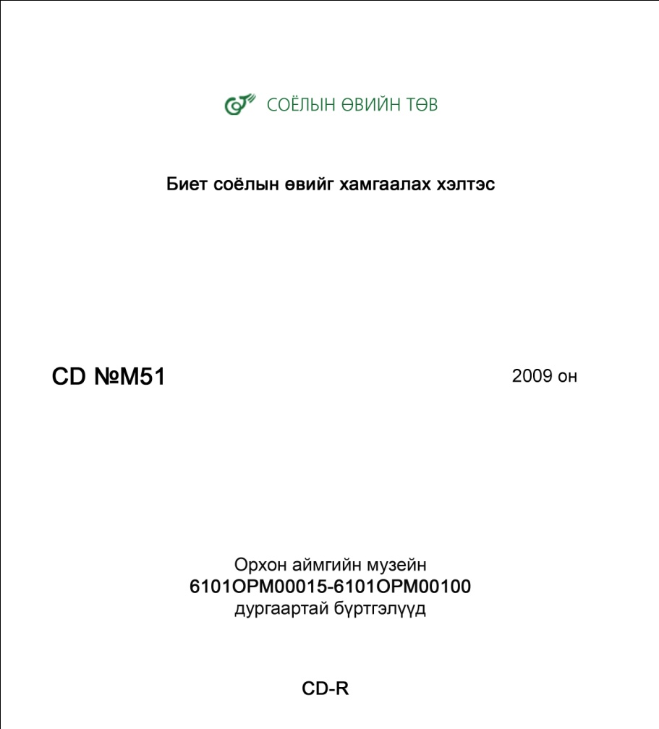
Цахим тээгчийг хаягжуулан архивлах
CD дээр
Хайрцаг дээр

Slide 5
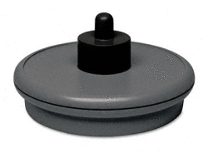
Цахим тээгчийг хаягжуулан архивлах
- CD label
- CD label наагч
CD label болон CD label наагчийг худалдан авч болох газар: Computer Land төв болон CD shop-ууд

Slide 6
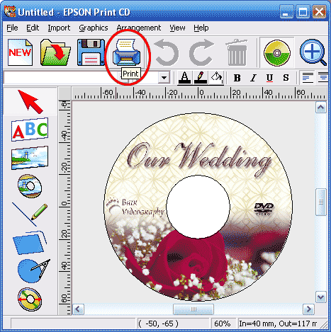
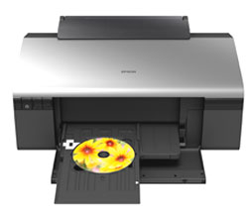
Цахим тээгчийг хаягжуулан архивлах
CD cover хийх зориулалттай
Epson Print CD програм
Epson R290 өнгөт принтер
(CD printable)
Тэмдэглэл: Уг принтерийг компьютер худалдааны төвүүд (Computer Land, Tedy гэх мэт) – ээс худалдан авч болно. Үнэ дунджаар: 280 000 ₮. Принтерт Epson Print CD програм үнэгүй дагалдана

Slide 7
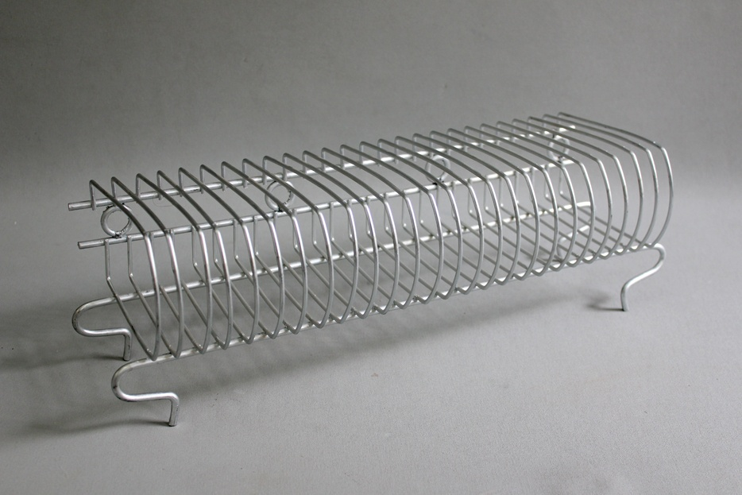
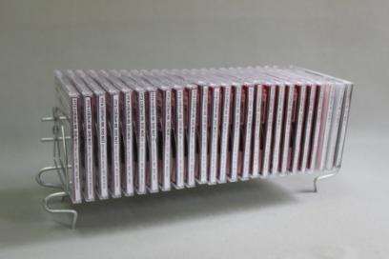
Цахим тээгчийг хаягжуулан архивлах
CD хадгалах зориулалтын тавиур
CD-г дугаарын дагуу тавиур дээр байрлуулсан байдал
Notes:
bgggggggg

Slide 8
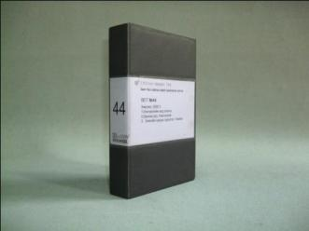
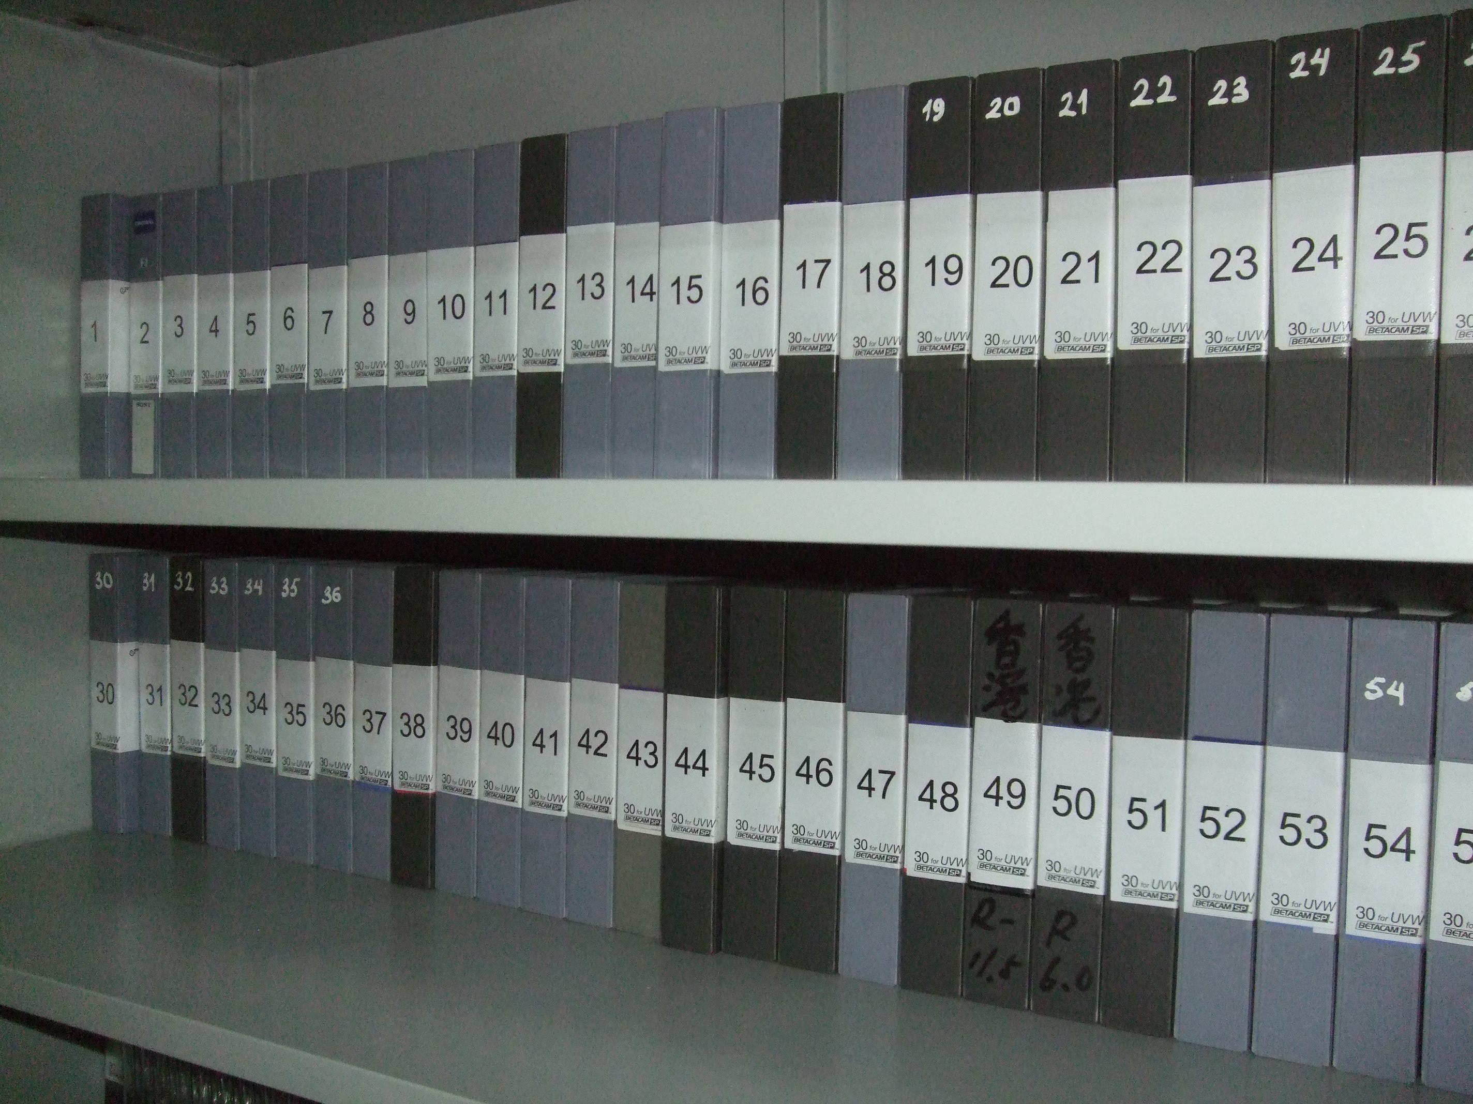
Цахим тээгчийг хаягжуулан архивлах
Хаягжуулсан цахим тээгчийг архивын зориулалттай шүүгээнд байрлуулсан байдал
BETACAM хальсыг хаягжуулсан байдал

